Slide 1
基于ZIGBEE的无线门锁系统设计与实现
导师：应时彦
姓名：朱献康

Slide 2
目录
1.选题背景和意义
3.系统设计
2.研究内容
4.技术难点
5.系统测试与实现

Slide 3
选题背景和意义
近年来，随着我国城市人口数量增多和房价上涨，居民的住房紧张问题日益突出。为了改善这个问题，政府不断地加大了对公租房的发展和培育力度，例如2016年5月国务院办公厅发布了《国务院办公厅关于加快培育和发展住房租赁市场的若干意见》。公租房在实际的管理过程中存在很多问题，如租金无法及时收取，租户进出权限控制困难等。伴随着物联网时代的到来，物联网技术在智能家居、智能电网以及楼宇控制等领域有很多智能化的解决方案，其中ZigBee和RFID技术在楼宇控制领域起到了极大作用。针对公租房实际存在的管理问题，提出了一种基于ZigBee技术的无线门锁系统解决方案，用于实现公租房管理的高效化、智能化和移动化。

Slide 4
基于Zigbee的无线门锁系统解决方案
硬件设计方案
软件设计方案
ZigBee终端设备
ZigBee协调器
RFID读卡器
Z-Stack协议栈
通讯软件
管理软件
通信方案
解决问题
ZigBee无线网络通信
以太网通信
RFID射频通信
串口通信
HTTP协议通信
住房安全问题
租金收取困难问题
租户变更换锁问题
固定岗位管理问题
系统结构图

Slide 5
研究内容
ZigBee
理论研究
网络特点
路径损耗
设备类型
拓扑结构
安全性

Slide 6
研究内容
研究网络的路径损耗(Path Loss，PL)对节点之间的发射功率和接收灵敏度的设置以及降低网络功耗具有重要的参考意义。路径损耗是指发射节点的功率经过发射天线、无线传播介质、接收天线最后到达接收节点时所损耗的功率。对ZigBee无线网络在室内的路径损耗的研究主要包括自由空间模型、对数正态阴影模型和同楼层分隔损耗模型。
自由空间模型：自由空间传播模型是用于预测收发网络节点之间完全无阻挡传播时的接收信号强度以及路径损耗衰减度，从自由空间模型中可以看出路径损耗主要和天线的频率、发射距离、天线的收发增益有关，天线的接收功率随着传播距离和天线频率的增加而衰减。

Slide 7
系统设计-硬件设计
门锁控制器包括电源、CC2530、MFRC523读卡驱动、电机驱动、LED和蜂鸣器、EEPROM和RTC(Real Time Clock，实时时钟)等模块。其中MFRC523读卡器硬件驱动是设计的核心模块。
门锁控制器硬件结构图
在嵌入式系统中主要有两种方式实现以太网的通信功能。第一种是通过微控制器和内置硬件TCP/IP协议栈的以太网芯片组合实现，以太网控制芯片通过SPI接口或者串口等方式与微控制器通信。第二种是微控制器内置以太网MAC接口与外部的以太网物理接口收发器(外部物理PHY芯片)组合实现。后一种实现方式不仅要求微控制器拥有内置的以太网MAC接口，还需要有较大的内存空间、较高的工作频率，一般还必须在程序中移植TCP/IP协议栈(例如LwIP协议栈)才能正常进行TCP通信。
基站控制器硬件结构图

Slide 8
系统设计-软件设计
应用层：管理软件客户端。响应式网页客户端的设计，采用JavaScript、Css、HTML语言设计。主要用到的前端库包括AngularJS、JQuery、BootStrap等。
服务层：管理软件的服务端和通讯软件。采用Node.js(适用于I/O密集型应用)设计，主要用到Express、Redis、MongoDb等。
通信层：基站控制器的应用程序设计。采用Z-Stack协议栈实现，自己定义串口通信协议，通过串口中断接收程序接收上位机数据，和上位机使用以太网通信。和门锁使用ZigBee协议通信。
传感层：门锁控制器的应用程序设计。采用Z-Stack协议栈实现，重点是RFID读卡程序设计。

Slide 9
技术难点
Z-Stack协议栈低功耗设计
RFID读卡程序的设计
基站串口通信协议和串口中断程序的设计
基于Node.js的上位机软件设计

Slide 10
Z-Stack协议栈低功耗设计
深入源码可以看出为了让所有的定时任务可以及时的执行，Z-Stack的休眠时间是所有任务的定时事件中最近一个需要执行的定时事件的时间间隔，从而可以使Z-Stack及时唤醒并处理定时任务。主要的定时事件包括MAC层任务的数据请求帧和信标请求帧周期事件、HAL层任务的按键轮询定时事件、应用层任务的2s定时刷卡事件(综合考虑低功耗和刷卡实时性取2s时间合适)。将Z-Stack默认的按键事件采用100ms定时扫描按键情况采用中断的方式处理，大大提高了Z-Stack的休眠时间。在应用任务中，采用2s定时门锁刷卡事件，门锁刷卡开门的实时性能较好。MAC层任务的数据请求帧和信标请求帧周期分别设置为3s和30~34s都大大提高了系统的休眠时间。需要注意的是信标请求帧默认的100~355ms周期在设备未入网时对门锁控制器的功耗损耗非常的大，唤醒时间大大缩短。
在Z-Stack协议中，信号频率设置为2425MHz(15信道可以避免和Wi-Fi信号的冲突)，接收灵敏度为-91dBm(分贝毫伏或分贝毫瓦)，根据自由空间模型的经验模型计算得出，门锁控制器的发射功率为-14dBm时可以满足40m发射距离的要求。在Z-Stack中最低发射功率为-22dBm，最高发射功率为4.5dBm，考虑到同楼层分隔损耗模型中提出的过道拐角的信号能量损失，本文设计时发射功率设置为2.5dBm，通过丢包率测试后符合设计要求。

Slide 11
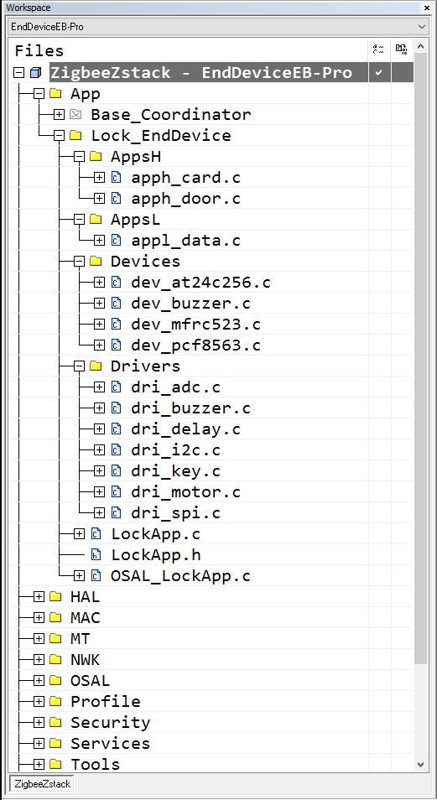
Z-Stack协议栈低功耗设计
门锁应用任务程序文件目录结构
门锁控制器应用任务程序流程图

Slide 12
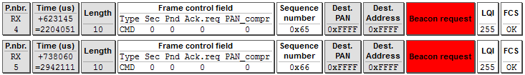
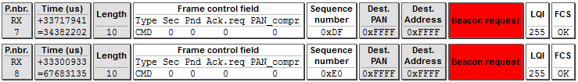
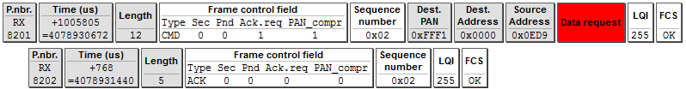
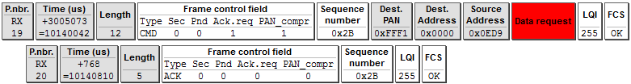
Z-Stack协议栈低功耗设计
门锁控制器(终端设备)上电后搜索网络
周期为100~355ms的信标请求帧
非信标网络
周期30~34s的信标请求帧
终端设备的数据请求周期
Z-Stack默认的休眠模式只能设置成PM2模式，但是也可以改成PM3模式，具体需要再深入研究。
周期为1s的数据请求帧
周期为3s的数据请求帧

Slide 13
RFID读卡程序设计
读卡程序的设计过程遇到了很多问题，最开始花了大量的时间模拟SPI时序实现CC2530向MFRC523发起休眠、唤醒、开关天线、软件复位以及CRC校验等功能，之后又花了大量时间研究RFID的读卡程序设计，包括M1卡的读写程序和二代身份证卡的读卡序列号程序，需要注意两者的通信协议不一样，为了解决同时可以读取两种类型的射频卡，在程序中通过轮询设置读卡协议的方式实现。
门锁2s定时刷卡事件流程图
读卡程序流程图

Slide 14
基站串口通信协议
上位机发送的数据帧格式
帧类型 | 帧头 | 帧长度 | 命令字 | 门锁地址 | 数据 | 校验 | 帧尾
值 | 0xAA | - | - | - | - | - | 0x0E
字节大小(B) | 2 | 1 | 1 | 2 | N | 1 | 1
上位机接收的反馈帧格式
帧类型 | 帧头 | 帧长度 | 反馈命令字 | 门锁地址 | 命令状态 | 数据 | 校验 | 帧尾
值 | 0xAA | - | - | - | - | - | - | 0x0E
字节大小(B) | 2 | 1 | 1 | 2 | 1 | N | 1 | 1
为了对应ZigBee通信，一帧数据的最大长度限定为256字节。一帧数据的起始标识符采用两个连续的0xAA。命令字是上位机发起的命令类型，包括远程开门、基站关联列表查看等。门锁地址使用ZigBee组网后的16位网络地址(该网络地址通过查看基站控制器的关联设备列表AssociatedDevList获取)。由于CC2530性能比较简单，因此采用简单的异或校验而不是CRC校验。串口的中断接收程序设计成状态机接收方式。

Slide 15
基站串口中断接收程序的设计
串口的中断接收程序设计成状态机接收方式，在接收的过程中任何一个帧类型的数据不符合要求，则认为当前一帧数据错误。当一帧数据接收完毕且数据帧正确时通过osal_set_event()函数在基站控制器的应用任务中设置一个处理接收数据帧事件，通过解析协议获取当前命令。如果命令只是查询基站控制器的数据则查询后发送反馈数据帧给上位机，如果命令是需要发送给特定的门锁控制器则通过广播或点播的形式发送。
串口中断接收程序

Slide 16
基于Node.js的上位机软件设计
管理软件用到的Web实时通信技术包括HTTP请求、异步Ajax请求和WebSocket全双工通信。HTTP请求和Ajax请求必须从客户端发起。而WebSocket通信在建立连接之后服务器端可以主动推送消息给客户端。
网页客户端采用BootStrap框架进行了响应式设计。
为了减轻通讯软件的通讯压力，利用Node.js的异步I/O特性和多进程模式设计了TCP服务进程，并利用守护进程的方式提高了程序的运行的稳定性。当基站控制器连接时，通过Socket连接监听事件触发回调函数执行Redis发布，管理软件则通过Redis订阅接收消息并将基站控制器连接的消息实时推送到网页客户端进行显示。进程间通信的方案很多，例如利用成熟的消息队列机制、数据库、HTTP协议，但是Redis比较轻量级。

Slide 17
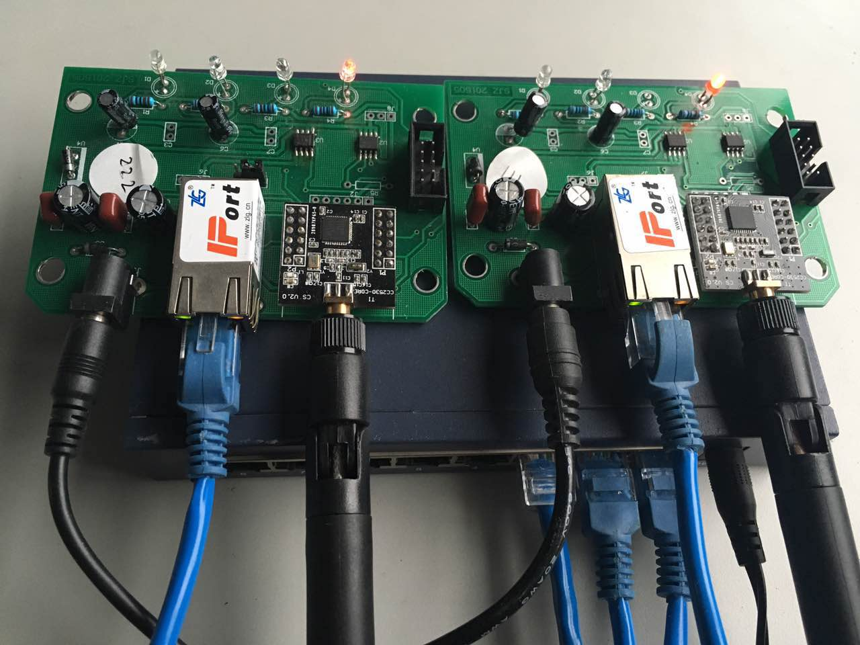
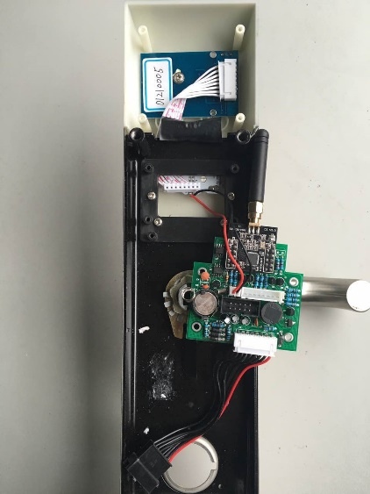
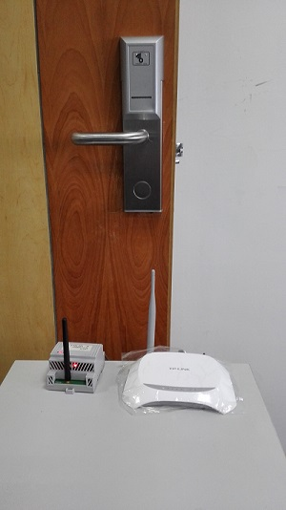
系统实现与总结
基站控制器
门锁控制器
安装后的实物

Slide 18
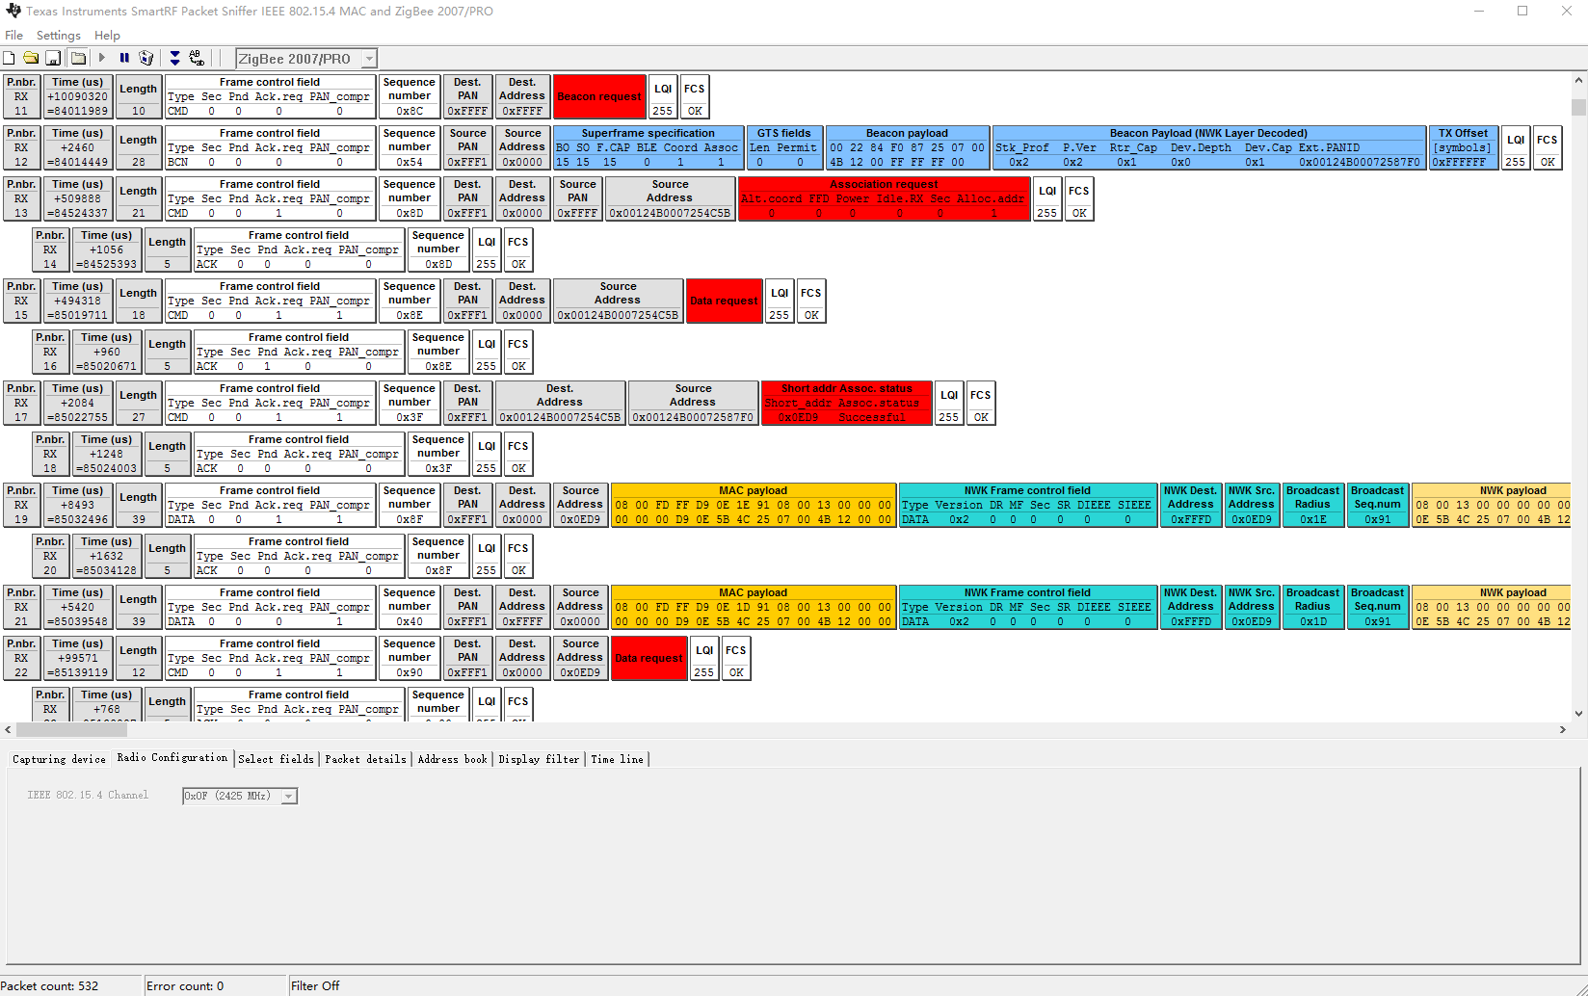
系统测试与实现
组网测试需要考虑的情况包括基站控制器上电、门锁控制器上电、基站和门锁控制器关联过程、基站控制器掉电后上电、多个基站控制器组建网络等。
网络关联过程

Slide 19
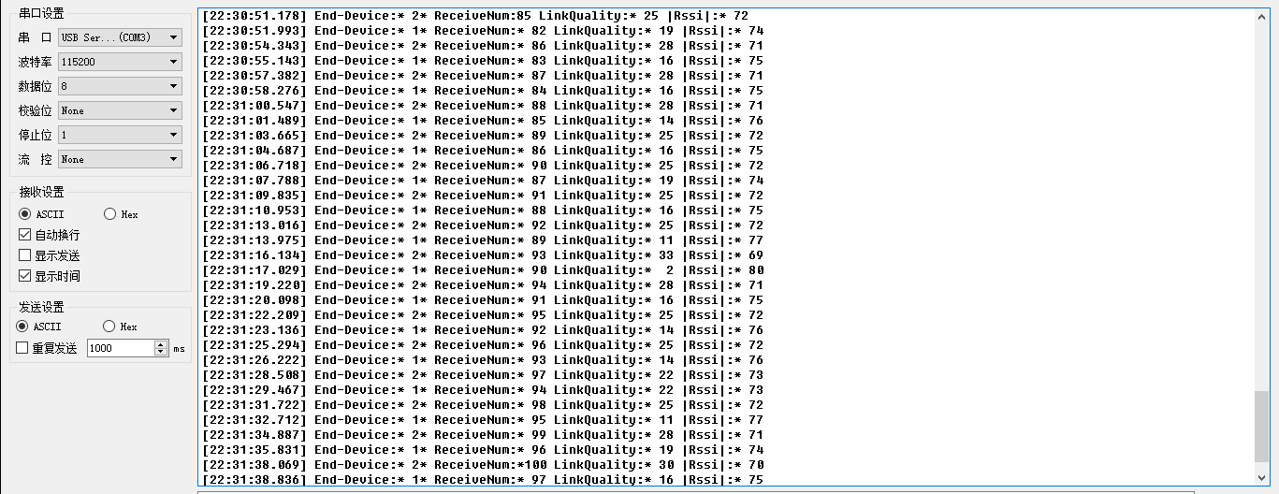
系统测试与实现
串口工具显示40米接收情况
门锁编号 | 通信距离(m) | 发送次数 | 接收次数 | 丢包率
设备一 | 20 | 100 | 100 | 0
设备二 | 20 | 100 | 100 | 0
设备一 | 30 | 100 | 100 | 0
设备二 | 30 | 100 | 100 | 0
设备一 | 40 | 100 | 99 | 1%
设备二 | 40 | 100 | 100 | 0
通信距离和丢包率测试结果

Slide 20
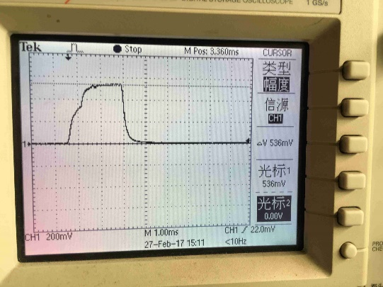
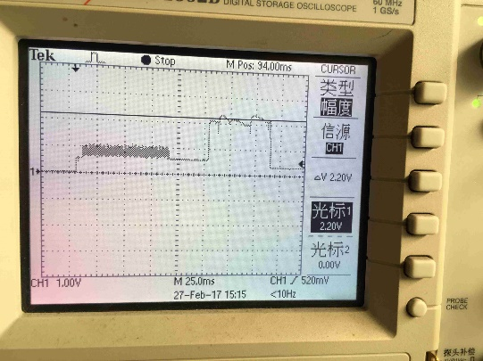
网页客户端
功耗类型 | 每次损耗(mA.ms) | 工作次数 | 总损耗(mAh)
休眠 | - | - | 0.2400
普通唤醒 | 161.4 | 43200 | 1.9368
RFID刷卡开关门 | 156938.0 | 10 | 0.4359
报警 | 12060.0 | 10 | 0.0335
请求数据 | 100 | 28800 | 0.8000
上位机操作 | 370 | 500 | 0.0514
总计 | - | - | 3.4976
门锁控制器一天的损耗预计
2s定时刷卡事件功耗测试
RFID刷卡开关门功耗测试
南孚电池的恒流放电曲线

Slide 21
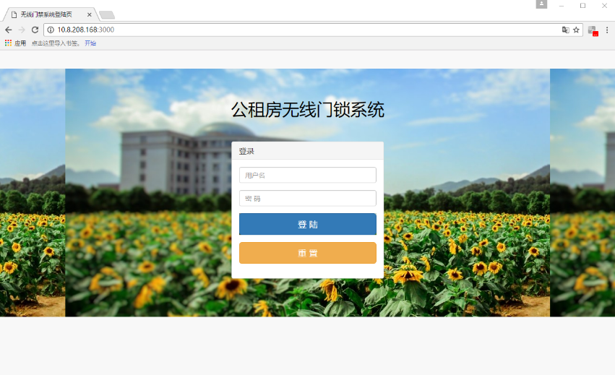
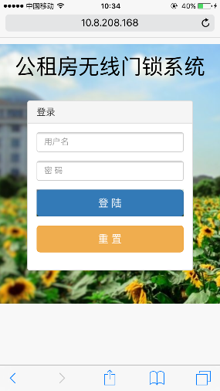
系统测试与实现
系统登陆页PC端
系统登陆页移动端

Slide 22
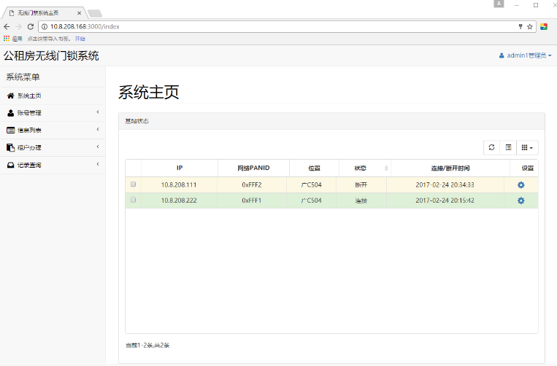
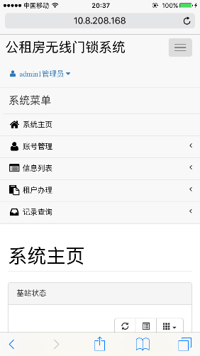
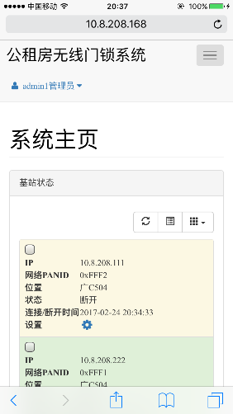
系统测试与实现
系统主页PC端
系统主页移动端

Slide 23
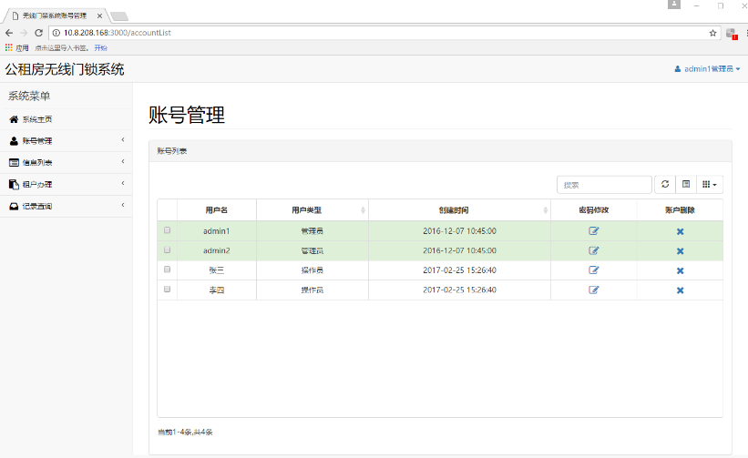
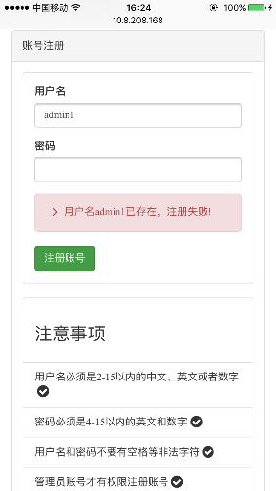
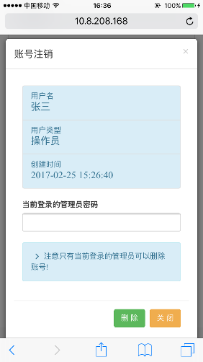
系统测试与实现
账号管理页

Slide 24
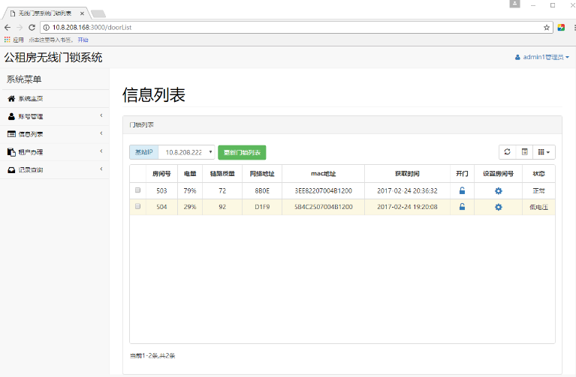
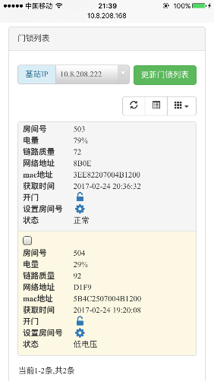
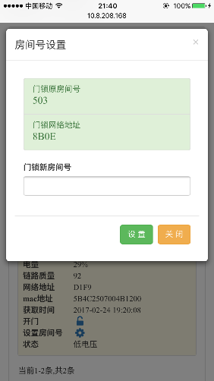
系统测试与实现
门锁列表页

Slide 25
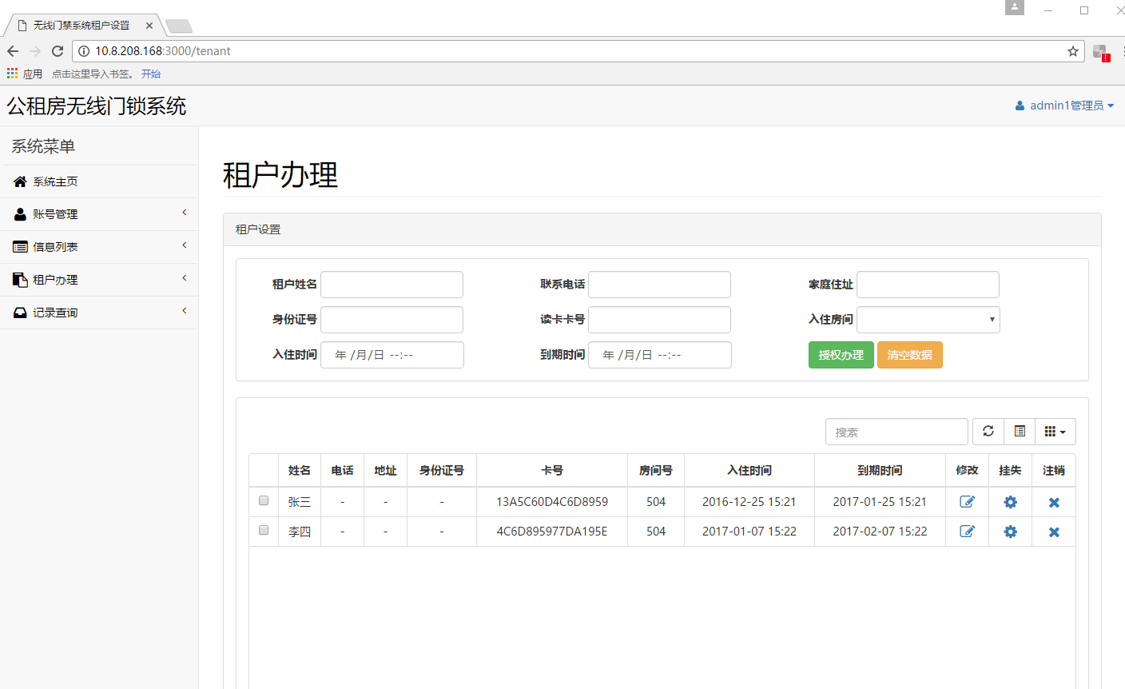
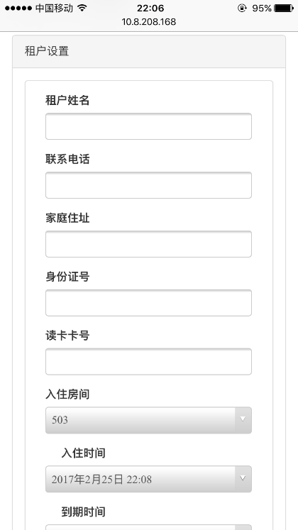
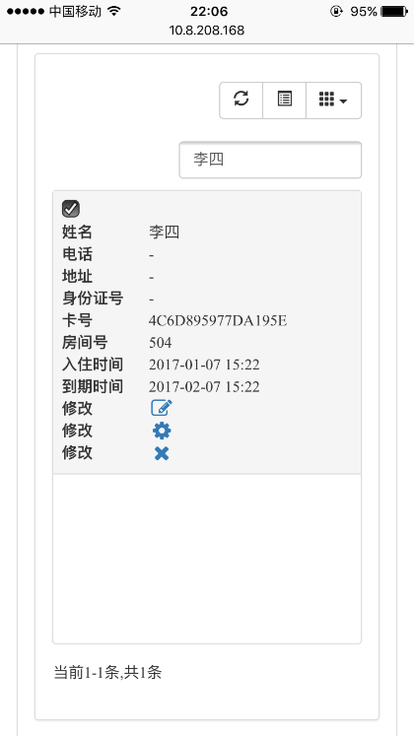
系统测试与实现
租户设置

Slide 26
THANK you!
基于ZIGBEE的无线门锁系统设计与实现
导师：应时彦
姓名：朱献康

